Slide 1
Machine Learning and Applications Final Report
基於 LSTM 的詞性標註（POS）
Date: 2022/5/27
Speaker: XIAO, YU-YI

Slide 2
目
錄
摘要
資料集
Word2Vec 與 LSTM
程式碼
結果

Slide 3
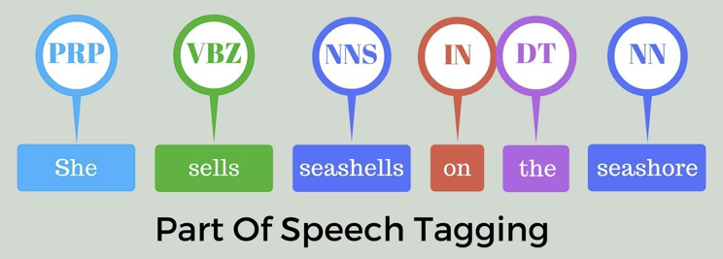
摘要
詞性標註器在自然語言處理任務中的廣泛使用，在這項期末專案中，設計繁體中文詞性標註系統使用長短期記憶 (LSTM) 神經網絡進行單詞評估，最終預測其詞性。
Notes:
每種語言都有許多詞類(Part of speech, POS)，例如動詞，名詞，副詞，形容詞等，而詞性標註(Part Of Speech Tagging)，簡單來說就是將文章、句子中，文字的詞類標註出來，為NLP 任務中相當重要的技術之一

Slide 4
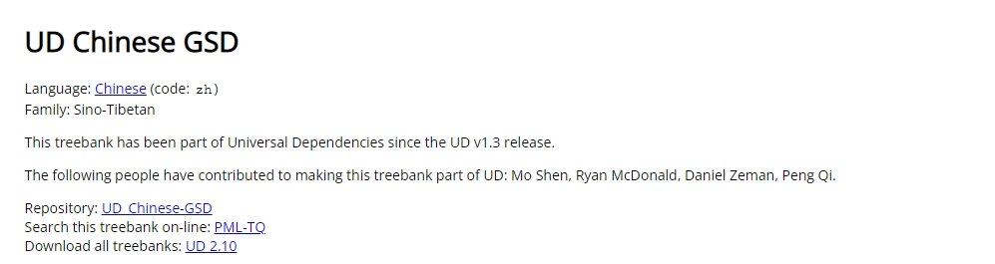
資料集
資料 欄位 | id | form | lemma | upos | xpos | feats | misc
說明 | 單詞索引 | 形式或 標點符號 | 詞幹 | 通用 詞性標籤 | 特定語言詞性標籤 | 特徵列表 | 任何 其他註釋
Notes:
通用依賴（UD）是人類語言形態句法註釋的框架

Slide 5
表示法
Word embedding
word2vec
GloVe
Onehot
Word2Vec
文本
非結構化資料
不可計算
向量
結構化資料
可計算

Slide 6
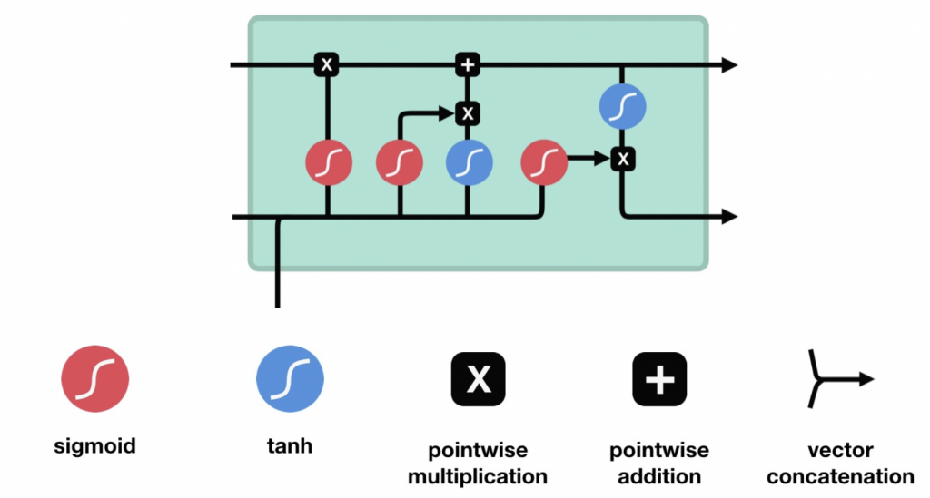
LSTM 架構
Notes:
LSTM與RNN的流程是一樣的，都是在向前傳播的時候處理資訊，但LSTM的架構與運算方式不同，在計算時會決定哪些資訊該保留哪些該捨去，LSTM中有3個控制門：輸入門，輸出門，記憶門；

Slide 7
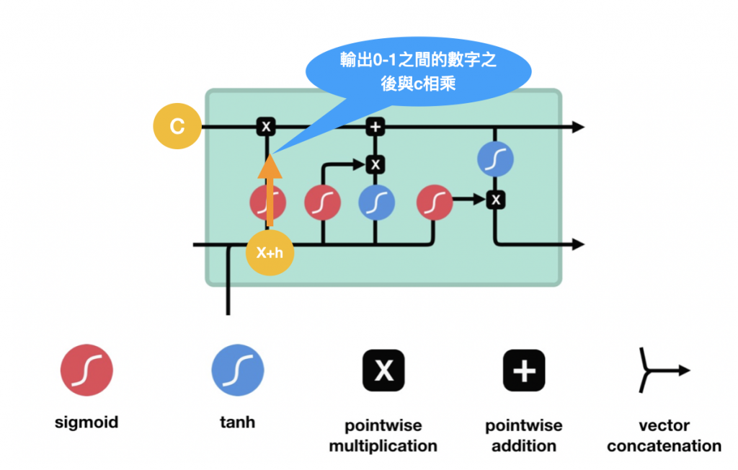
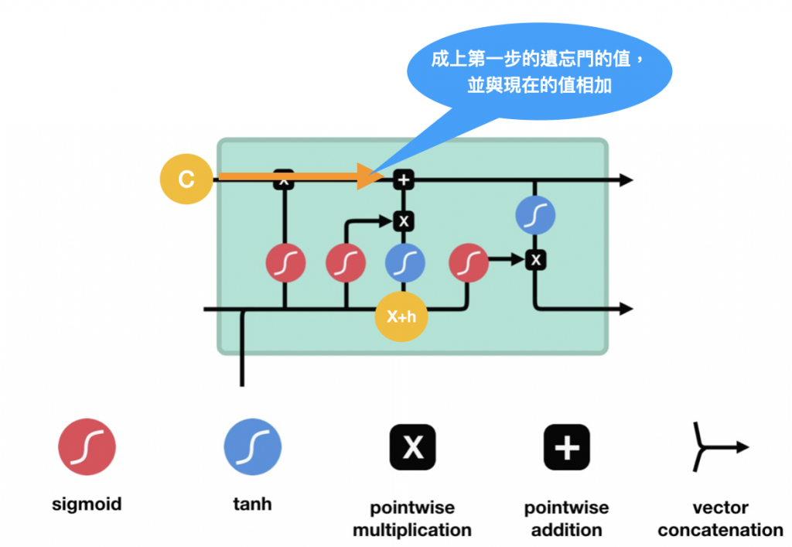
記憶
Notes:
記憶門，前面一個狀態h(t-1)會與現在的input X(t) 一起決定這邊要不要保留(這邊是用sigmoid來決定保留的%數，因為sigmoid是輸出0-1之間的數字)，

Slide 8
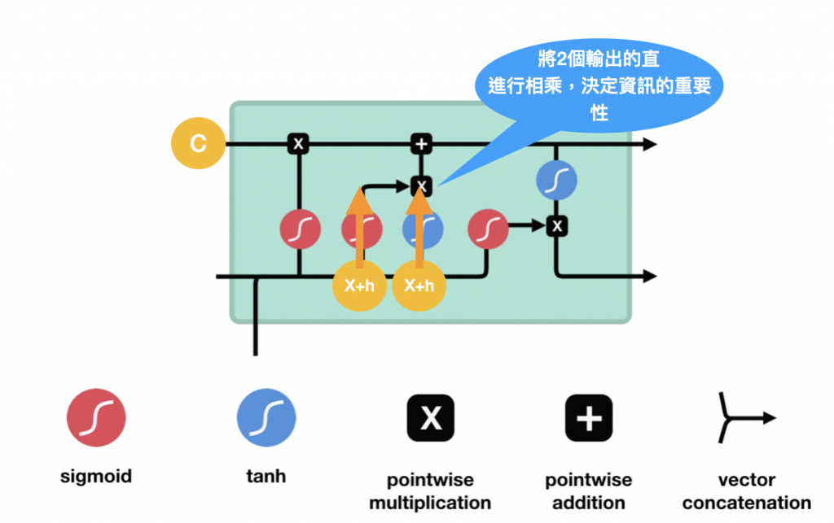
輸入
Notes:
輸入門，用於更新單元現在的狀態。一樣先通過sigmoid輸出0-1之間的數字調整輸出值，0表示不重要，1表示重要。也將這動作傳輸給Tanh函數，最後將這兩個結果相乘，這個動作就是在說 Sigmoid的值來權衡Tanh輸出中哪些信息哪些是重要的，
輸入門輸出後，C的值也可以開始跟著變動，往前進，會先乘上遺忘門輸出的值，如果是0表示前面的資訊不重要了可以捨棄，更新完C後C就可以送給下一個LSTM單元繼續做

Slide 9
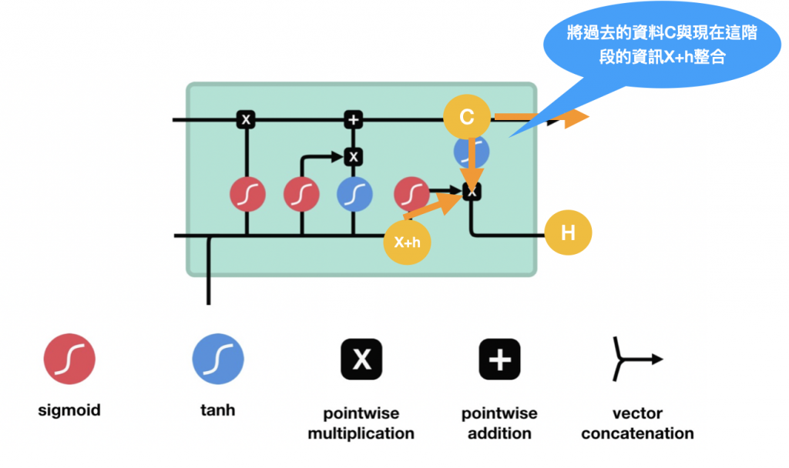
輸出
Notes:
輸出門，決定下個隱藏狀態的值並送至下一個LSTM單元，包含了前面資訊。與輸入門一樣，將先前的隱藏狀態前面一個狀態h(t-1)會與現在的input X(t)傳遞給Sigmoid函數，接著把上一不的C傳遞給Tanh函數，最後將Tanh輸出和 Sigmoid輸出相乘，這樣就可以知道這個LSTM單元與過去的一些隱藏訊息h(t)，將它往後一個單元輸出

Slide 10
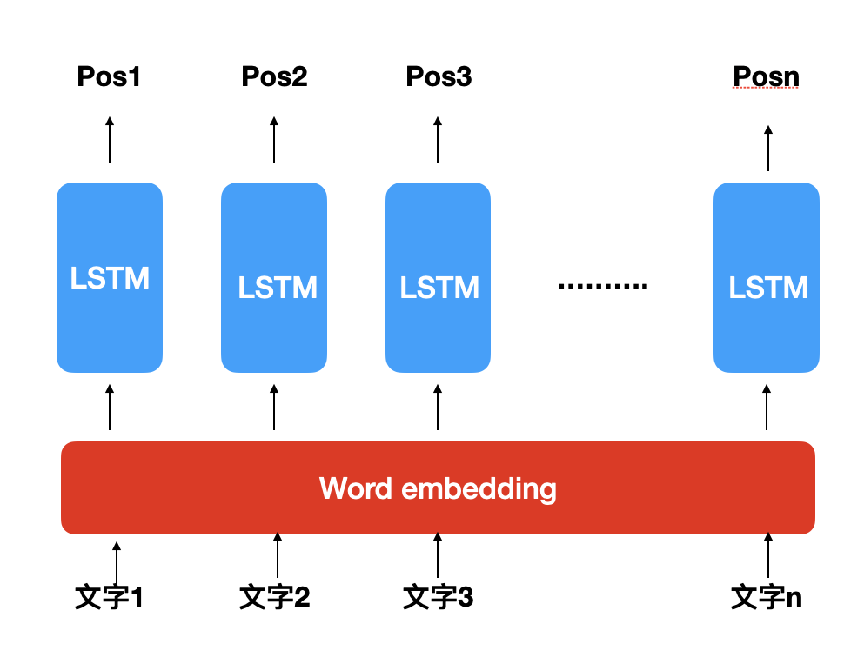
程式架構
Notes:
Word Embedding的概念。如果將word看作文本的最小單元，可以將Word Embedding理解為一種映射，其過程是：將文本空間中的某個word，通過一定的方法，映射或者說嵌入（embedding）到另一個數值向量空間（之所以稱之為embedding，是因為這種表示方法往往伴隨著一種降維的意思
Word Embedding的輸入
Word Embedding的輸入是將原始文本中的一組不重疊的詞彙，將這些詞彙放置到一個dictionary裡，這個dictionary就可以看作是Word Embedding的一個輸入
Word Embedding的輸出
Word Embedding的輸出就是每個word的向量表示。對於上文中的原始輸入，每個word都對應了一種數值表示。各種機器學習應用可以基於這種word的數值表示來構建各自的模型。

Slide 11
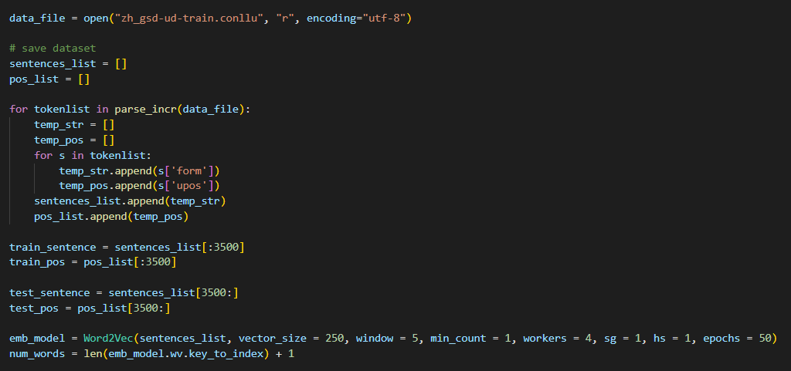
程式碼
form | upos
形式或 標點符號 | 通用 詞性標籤
Notes:
min_count ( int , optional ) – 模型忽略總頻率低於此的所有單詞。
vector_size ( int , optional ) – 詞向量的維度。
window ( int , optional ) -- 句子中當前單詞和預測單詞之間的最大距離。
workers ( int , optional ) – 使用這些許多工作線程來訓練模型（=使用多核機器進行更快的訓練）。
alpha ( float , optional ) -- 初始學習率。
min_alpha ( float , optional ) – 隨著訓練的進行，學習率將線性下降到min_alpha。
sg ( {1 , 0} , optional ) – 訓練算法：如果sg=1則跳過語法，否則為 CBOW。
hs ( {1 , 0} , optional ) - 如果為 1，分層 softmax 將用於模型訓練。如果設置為 0，並且負數為非零，則將使用負採樣

Slide 12
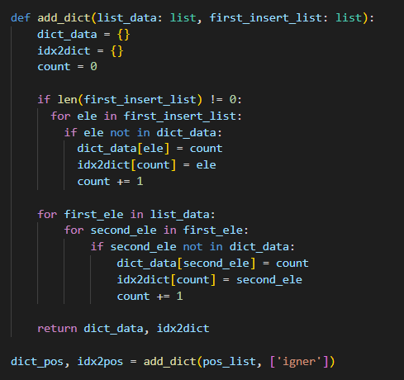
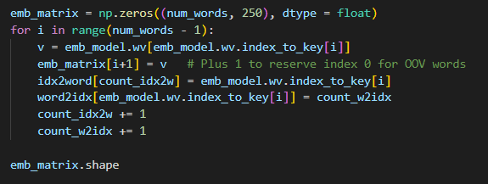
Notes:
將詞向量包成embedding要的格式，並多一個向量處理oov(未曾收錄的單字)的維度:
整理pos轉id的dict與id轉pos的dict:

Slide 13
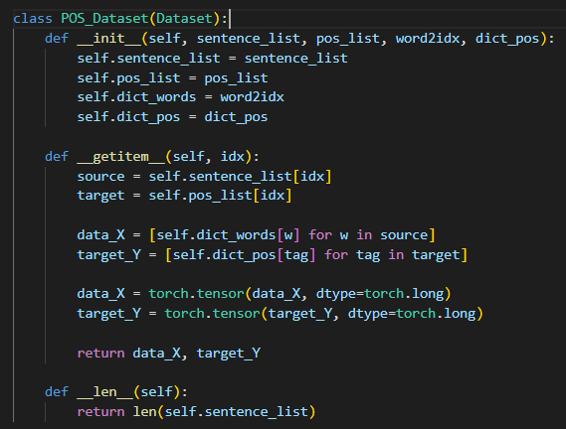
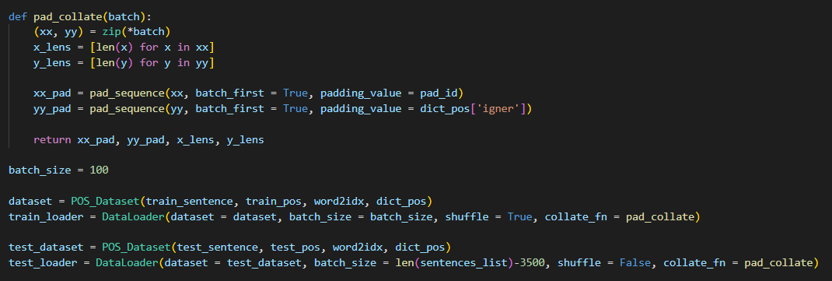
Notes:
建立dataset，記住用pytorch在餵資料時需要先將資料包成dataset，經過dataloader，才能餵進去model:
定義幫成dataloader後batch取出來有哪些資料
# 將train data包成dataset的形式，再轉成dataloader，到時批次計算時會轉成pad_collate的形式

Slide 14
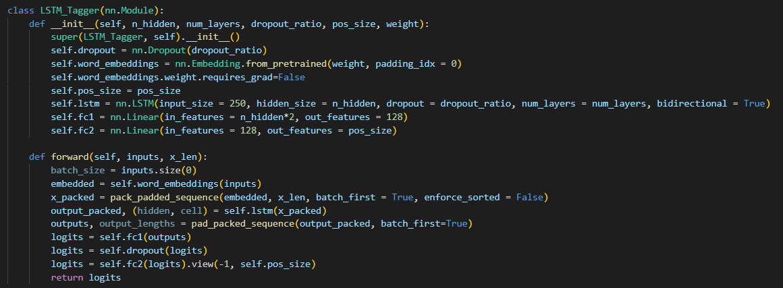
Notes:
我們經常會碰到不同長度序列的文
用 pack_padded_sequence 和 pad_packed_sequence 來調整可變長度序列的句子
紀錄每個序列原始長度
決定填充的最大長度
填充每個序列至同樣的長度
將合併後的序列使用 pack_padded_sequence() 壓縮
將壓縮後的序列使用 pad_packed_sequence() 還原本來形狀
根據紀錄的原始長度恢復原始序列尺寸

Slide 15
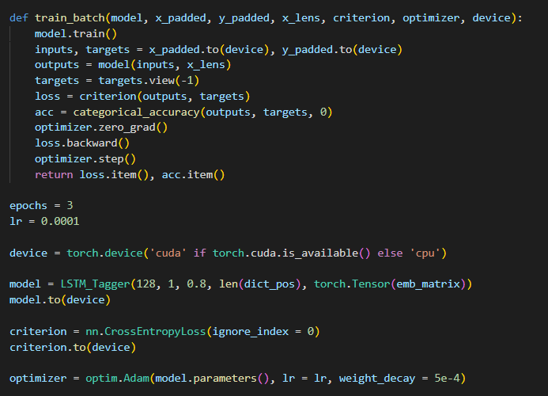
Notes:
撰寫train的流程，計算並返回loss與accuracy:
呼叫 optimizer 的 zero_grad 方法，將所有參數的梯度buffer歸零
呼叫 loss 的 backward() 方法開始進行反向傳播
呼叫 optimizer 的 step() 方法來更新權
CrossEntropyLoss()做为模型的损失函数重。
weight decay用作调节模型复杂度对损失函数的影响

Slide 16
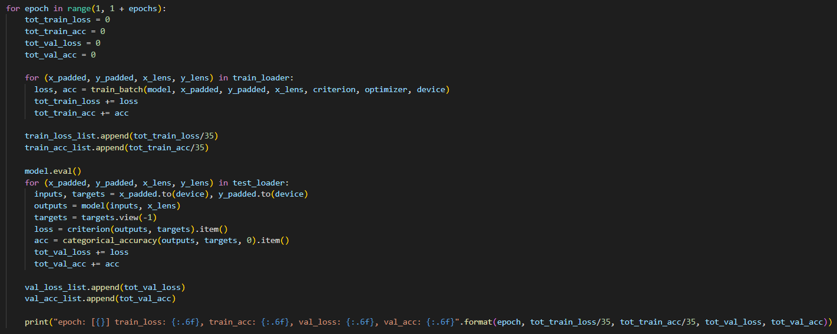
Notes:
開始train與evaluation:

Slide 17
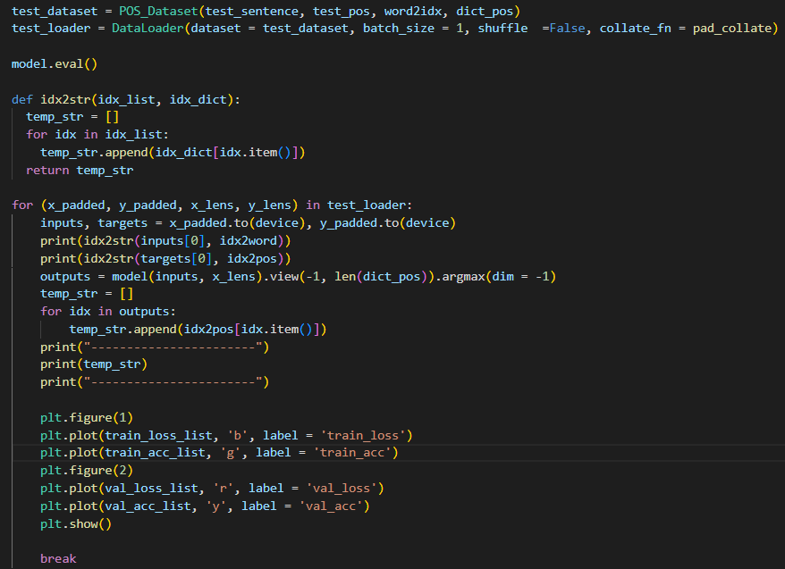
Notes:
結果預測:

Slide 18
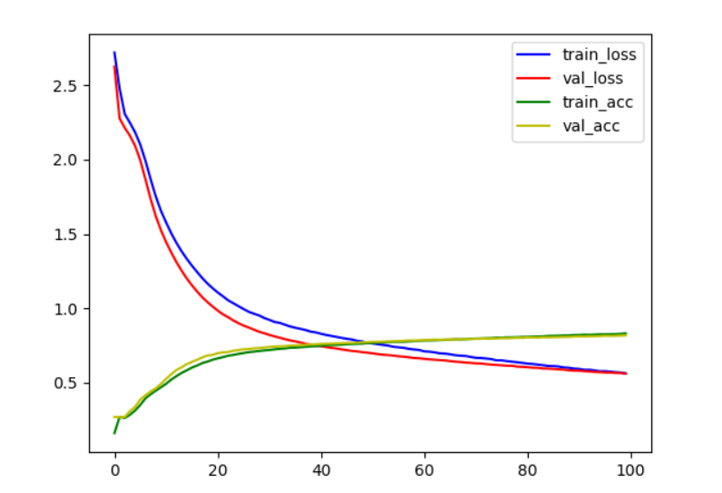
Train_loss | Val_loss
0.56048 | 0.558836
結果
Train_acc | Val_acc
83.0056 % | 81.5860 %
測試文本
['設', '12', '歲', '以下', '小童', '及', '65', '歲', '或', '以上', '長者', '半', '價']
原詞性
['VERB', 'NUM', 'NOUN', 'ADP', 'NOUN', 'CCONJ', 'NUM', 'NOUN', 'CCONJ', 'DET', 'NOUN', 'NUM', 'NOUN’]
預測詞性
['VERB', 'NUM', 'NOUN', 'NOUN', 'NOUN', 'CCONJ', 'NUM', 'NOUN', 'CCONJ', 'NOUN', 'NOUN', 'NUM', 'NOUN’]

